Slide 1
以改革创新精神不断提高 高校党建工作科学化水平
物理科学与技术学院微电子系党支部 常胜

Slide 2
目录
把习近平总书记党建思想作为加强和改进高校 党建工作的根本遵循和行动指南
一
毫不动摇地坚持党对高校的领导，牢牢把握社会主义办学方向
二
不断完善高校党建工作的总体格局，全力推进高校党建工作
三
紧紧抓住高校党建工作的落脚点，着力加强思想政治工作
四

Slide 3
三
把习近平总书记党建思想作为加和改进
高校党建工作的根本遵循和行动指南
一

Slide 4
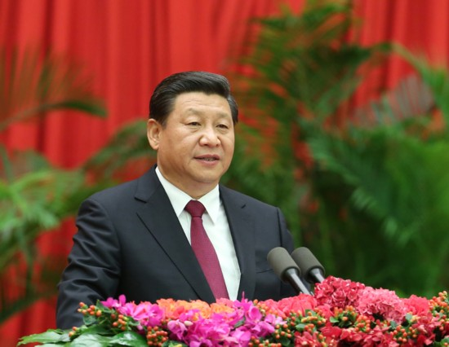
深刻领会习近平总书记党建思想的丰富内涵
紧紧围绕全面从严治党
统筹伟大事业与伟大工程
统筹理论创新、实践创新、制度创新
是马克思主义党建学说与当代中国实际相结合的新成果
是具有中国特色、中国风格、中国气派的党建学说

Slide 5
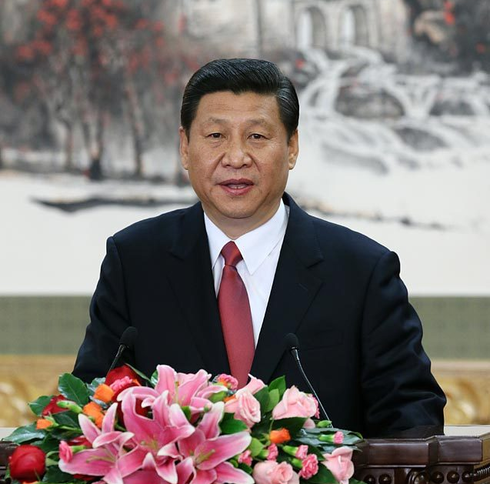
认真贯彻习近平总书记关于高校党建工作的重要指示精神
加强党对高校领导，加强和改进高校党的建设，是办好中国特色社会主义大学根本保证
把高校建设成为学习研究宣传马克思主义重要阵地
牢牢把握高校意识形态工作领导权
青年要自觉践行社会主义核心价值观

Slide 6
认真贯彻习近平总书记关于高校党建工作的重要指示精神
保障高校社会主义办学方向
高校党的工作的根本任务:
正确领导高校的改革发展稳定，按照科学发展观的要求，实现科学发展、创新发展、和谐发展
巩固党在高校的领导地位和执政基础，不断增强党组织的生机活力、战斗力和对党员干部、广大师生的凝聚力、吸引力

Slide 7
习近平总书记对高校党建工作的指示
要坚持立德树人，把培育和践行社会主义核心价值观融入教书育人全过程
要强化思想引领，牢牢把握高校意识形态工作领导权
要坚持和完善党委领导下的校长负责制，不断改革和完善高校体制机制
要全面推进党的建设各项工作，有效发挥基层党组织战斗堡垒作用和共产党员先锋模范作用

Slide 8
准确把握习近平总书记关于高校党的建设重要思想的战略意义
为坚持和巩固马克思主义在高校的指导地位提供强大思想武器
为落实立德树人根本任务树立鲜明导向
为推进全面从严治党向高校基层延伸提供根本遵循
为全面提升高等教育质量提供强大动力

Slide 9
三
毫不动摇地坚持党对高校的领导，
牢牢把握社会主义办学方向
二

Slide 10
加强党对高校的领导
体现中国国情
符合中国特色
是多年来中国高校改革发展稳定的经验总结

Slide 11
从高等学校的任务和特点看
高等学校承担着四项重要任务——人才培养、科学研究、社会服务、文化传承创新
高校是高层次人才培养的重要阵地，是人才汇集的战略高地，是深入实施科教兴国、人才强国战略和建设创新型国家的重要支撑，是各种思想文化的集散地，是新思想新观念的发源地，是各种思潮的交汇交融交锋交战之地
高校教师和学生思想活跃、追求人格独立，民主意识、批判精神强
社会变化在高校的反映越来越迅速，高校师生思想活动的独立性、选择性、多变性、差异性进一步增强

Slide 12
高等教育事业健康发展，离不开高校党的建设
这个根本保证
高等教育事业的快速发展和显著进步，高等
学校长期保持稳定和谐，高校党的建设工作
功不可没
做好高校党建工作，对于高等教育科学发展
至关重要

Slide 13
三
不断完善高校党建工作的总体格局，
全力推进高校党建工作
三

Slide 14
高校党建工作的主线：
提高领导班子办学治校能力，
保持党的先进性 和纯洁性
高校党建工作的基本思路：
围绕中心抓党建、抓好党建促发展

Slide 15
把制度治党、依规治党作为高校党建工作的重要途径
学校层面
建立完善高校党建工作制度体系
学院层面
师生层面

Slide 16
三个关键点
高校党委重在谋划和决策，发挥领导核心作用
集体
领导
科学
决策
党政
合作

Slide 17
院系级党组织
在高校党组织结构中处于承上启下的关键位置
是教育和团结广大师生员工的政治核心
是党在高校教学、科研、管理的战斗堡垒
发挥政治核心和保证监督作用
院系级党组织的工作体制和运行机制是当前加强高校党的建设要解决的一个重要问题

Slide 18
院系级党组织的作用主要体现在
决策前要为行政把握方向，出谋划策
决策时要为行政排除干扰，撑腰鼓劲
决策后要给行政拾遗补缺，排忧解难
有失误要替行政遮风挡雨，共谋发展
有成绩要帮行政总结经验，再上台阶

Slide 19
不断扩大基层党组织覆盖面
高校基层
组织建设
基本要求
不断优化基层党组织设置
不断加强组织建设和青年教师
党员队伍建设
不断加强在学生中发展党员工作
高度重视高校基层党组织负责人的选拔
和培养不断扩大基层党组织覆盖面
不断推进基层党组织工作创新

Slide 20
三
紧紧抓住高校党建工作的立脚点，
着力加强思想政治工作
四

Slide 21
高校党建工作的落脚点：
培养中国特色社会主义合格建设者和可靠接班人
高校党建工作的着力点：
加强和改进大学生思想政治教育工作
育人为本的理念
要强化
德育为先的理念
要强化

Slide 22
01
02
03
必须牢牢掌握党在高校意识形态领域的主导权，广泛开展社会主义核心价值体系学习教育
必须充分发挥在理论创新和理论宣传普及中的优势，积极参与马克思主义理论研究和建设工程，为推进马克思主义中国化、时代化、大众化作出新的贡献
必须在真学真懂真信真用上下功夫，深入推进中国特色社会主义理论体系进教材、进课堂、进头脑工作

Slide 23
感谢您的观看
THANK YOU FOR WATCHING

